Slide 2
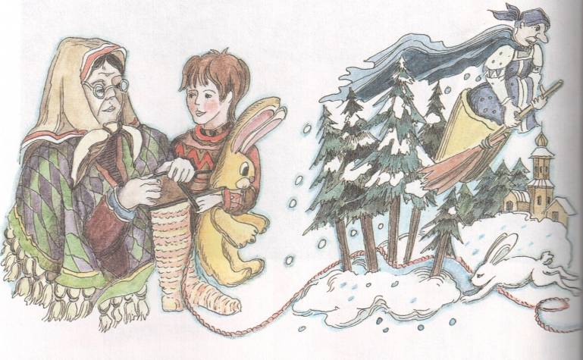
П.Чайковский «Нянина сказка»

Slide 3
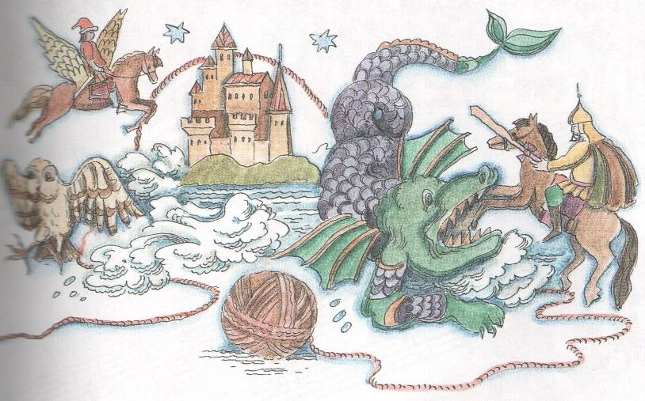
С.Прокофьев «Сказочка»

Slide 4
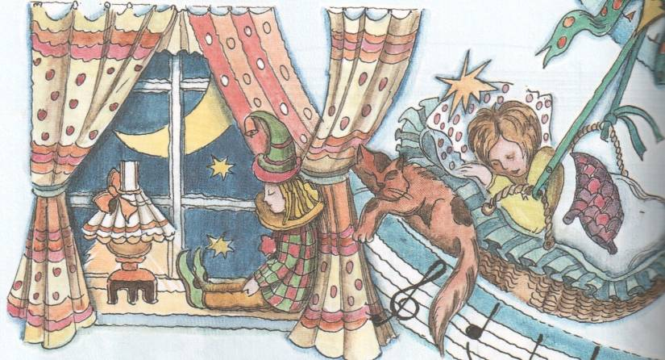
Колыбельные- это самые древние песни. Ты всегда узнаешь колыбельную по её интонации

Slide 5
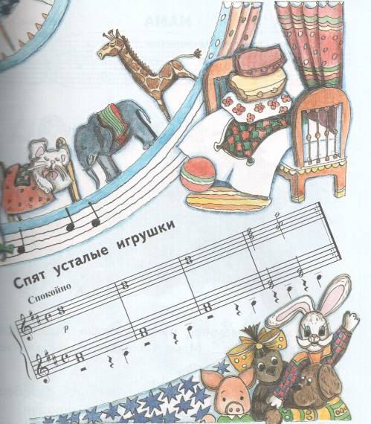
Узнай песню.

Slide 6
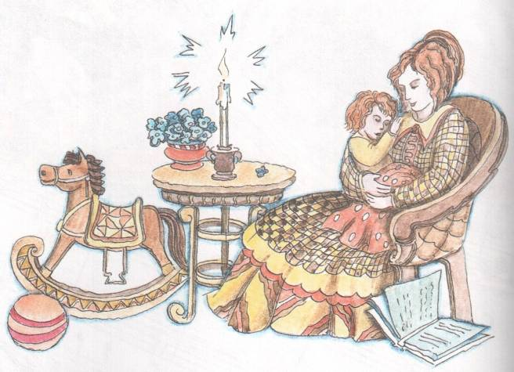
Ласковые мамины руки, добрые глаза, приветливая улыбка… Мама напевает колыбельную, укладывая тебя спать.

Slide 7
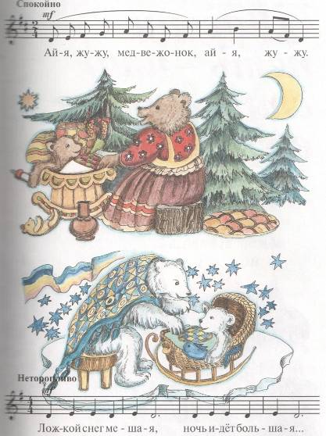
Спойте колыбельные песни.

